Slide 1
Administración de Riesgos de
Tecnología de Información
de una empresa del Sector Informático
Presentado por:
Jennifer Maxitana C.
Previo a la obtención del Título
Auditor en Control de Gestión
Guayaquil, Junio 22 del 2005

Slide 2
Empresa
Empresa donde se desarrolla el trabajo (Nombre).
Ubicación.
Evaluaciones y controles: Pilares básicos para alcanzar los objetivos y por ende el desarrollo de la empresa.

Slide 3
Metodología de Investigación
El trabajo realizado está compuesto por investigación teórica y por trabajo de campo, razón por la cual se puede decir que se utilizó el Método Inductivo – Deductivo.

Slide 4
Introducción
Meta del trabajo realizado.
El lenguaje utilizado en su elaboración.
Es una contribución como material de apoyo a la empresa. Además muestra controles y seguridades principales.
La importancia de las políticas en el campo de la informática.
Por la trascendencia de los controles y seguridades, se debe enfatizar la importancia de la Administración de Riesgos de TI.

Slide 5
Marco Teórico
Riesgo.- Definición.
Tipos de Causas de Riesgos.
Metodologías (Breve Descripción).
Administración de Tecnología de Información.
Definición
Beneficios: A Nivel Organizacional y al Proceso de Administración.
Características Generales
Proceso de Administración de Riesgos de Tecnología de Información (TI).

Slide 6
Marco Teórico
Proceso de Administración de Riesgos de TI.
Establecimiento de la Metodología de TI.
Identificación de Riesgos de TI.
Análisis del Riesgo de TI.
Valorar el Riesgo Inherente
Determinar Controles Existentes
Identificar el Nivel de Exposición
Evaluación y Priorización de Riesgos de TI.
Método Delphi (Método Matricial para el Análisis de Riesgos).
Crear la Matriz de Amenazas y Objetos
Categorización de Riesgos
Tratamientos de Riesgos de TI
Presentar los Resultados

Slide 7
Administración de Riesgos de TI de la empresa Admitec
Establecer la Metodología
Luego de una evaluación de las diferentes metodologías que existen para analizar y administrar el Riesgo de TI, la decisión se inclinó por considerar la del criterio de los expertos (Metodología Delphi).
Identificar Riesgos de TI. (Anexo 8)
Accesos ilegales a las Bases de Datos
Accesos no autorizados al programa aplicativo de ventas
Falta de Integridad de los Paquetes Comerciales
Alteración, Destrucción y/o Pérdida de información relevante para la empresa
Inundaciones e Incendios
Mal uso o destrucción de los reportes de trabajo
Falta de Inventario de las partes y/o piezas de los computadores del Dpto.
Ausencia de medidas de seguridad de los equipos del Dpto.
Ausencia de control en la destrucción de los activos del Dpto.

Slide 8
Administración de Riesgos de TI. de la empresa Admitec
Análisis de Riesgos
Valorar el Riesgo Inherente: Escala de valoración Cualitativa, que es la asignación de las características Alto, Medio y Bajo a los diferentes riesgos encontrados.
Determinar Controles Existentes: El Departamento tiene ciertos controles, pero carece de otros que son necesarios ya sea para prevenir, detectar o corregir la materialización de los Riesgos.

Slide 9
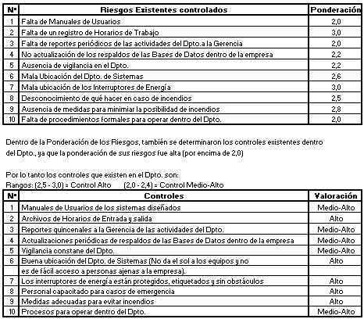
Identificación de los Controles Existentes

Slide 10
Administración de Riesgos de TI. de la empresa Admitec
Identificar Nivel de Exposición :Cabe recalcar que el Nivel de Exposición es igual a decir Riesgo Inherente menos Controles. Teniendo en cuenta esta definición, se puede decir que la empresa tiene un nivel de exposición medio-alto, ya que no tiene los suficientes controles necesarios para restarle a los riesgos inherentes.
Riesgo Inherente: Es la posibilidad de errores o irregularidades en la información financiera, administrativa u operativa, antes de considerar la efectividad de los controles internos diseñados y aplicados por el ente

Slide 11
Administración de Riesgos de TI de la empresa Admitec
Método Matricial para el Análisis de Riesgos: Este método utiliza una matriz que muestra gráficamente tanto las amenazas a que están expuestos los sistemas computarizados y la información del departamento, como los objetos que comprenden el departamento de Sistemas.
Se describe a continuación los pasos para el desarrollo del método:
Crear la matriz de amenazas (causas de riesgo) y de objetos del sistema a analizar.
Categorizar los riesgos.

Slide 12
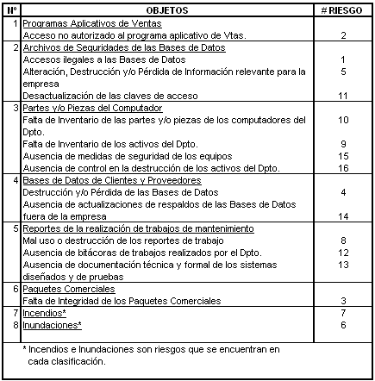
Clasificación de los Riesgos Existentes

Slide 13
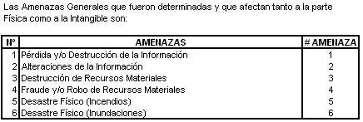
Clasificación de los Riesgos Existentes

Slide 14
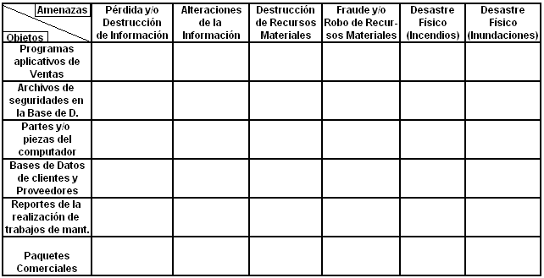
Matriz de Amenazas y Objetos
Aquí empieza el Proceso Delphi

Slide 15
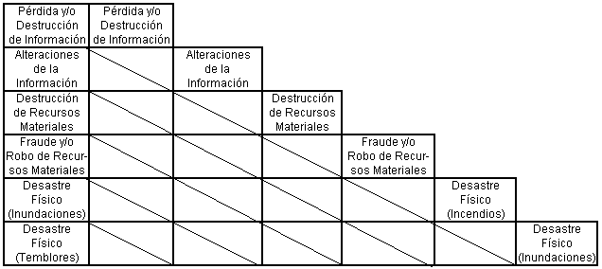
Comparación de Categorías de Riesgos (Amenazas)

Slide 16
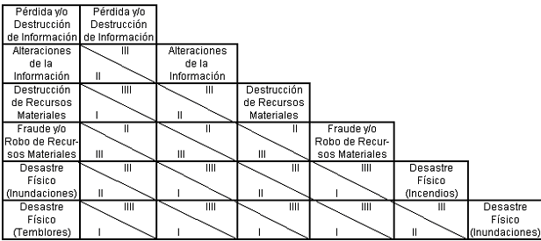
Proceso de Votación (Amenazas)

Slide 17
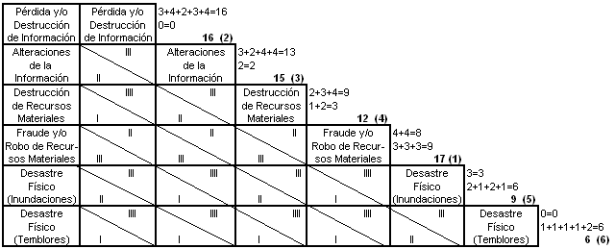
Suma de los Resultados (Amenazas)

Slide 18
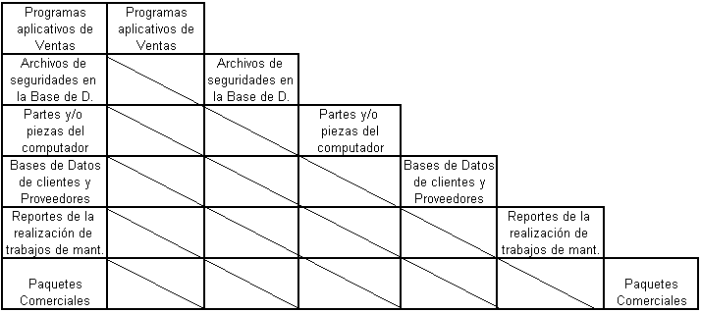
Comparación de las Categorías de Riesgos (Objetos)

Slide 19
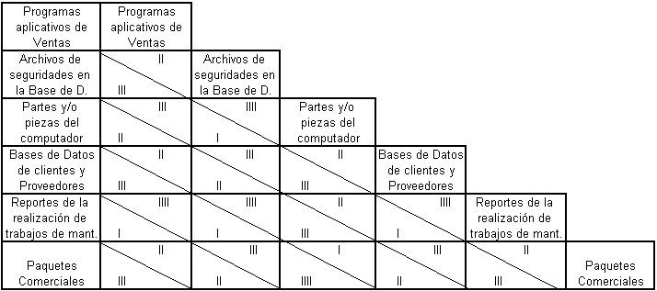
Proceso de Votación (Objetos)

Slide 20
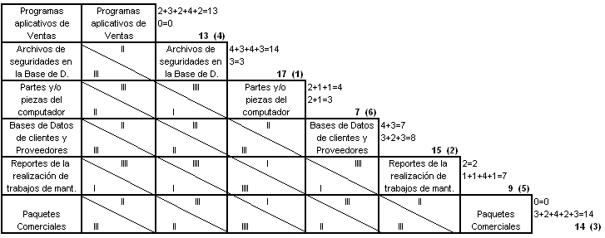
Suma de los Resultados (Objetos)

Slide 21
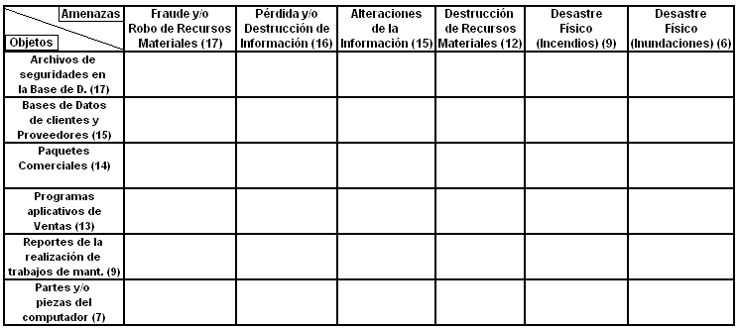
Matriz de combinaciones de las dos Categorías

Slide 22
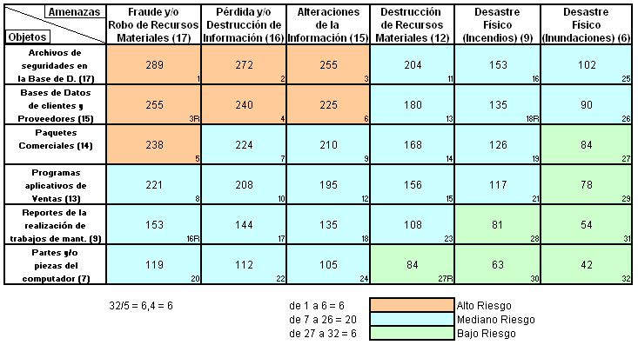
Matriz de Resultados

Slide 23
Presentación de los Resultados
Categoría 1: Archivos de Seguridades de las Bases de Datos.
Riesgo 1: Accesos Ilegales a las Bases de Datos
Recomendación: Es necesario que se establezca quienes son las personas autorizadas al acceso de las Bases de Datos, ya que no es conveniente que no se tenga restricciones a esta parte de la información. Los autorizados deberán tener otro código o clave de acceso al momento de acceder a esta información y deberán cerrar esta sesión una vez realizado el trabajo que se haya establecido. Las claves establecidas deberán ser cambiadas constantemente para mantener un control sobre dichos accesos.
Riesgo 2: Alteración, Destrucción y/o Pérdida de información relevante para la empresa.
Recomendación: Parte de la información relevante para la empresa, son los archivos de seguridades de las bases de datos; archivos a los cuales sólo debe de tener acceso la persona encargada de las bases. Estas seguridades deberán ser cambiadas en determinado periodo de tiempo que podría ser un mes, de tal manera que se dificulte cualquier tipo de acceso ilegal a estos archivos.
Por otro lado toda la información que la empresa considere relevante, deberá mantenerse bajo resguardo ya sea mediante claves, respaldos, etc. Mediante el acceso adecuado de las personas a determinada información que se encuentre en el Dpto., se mantendrá un mejor control sobre la seguridad de ésta.

Slide 24
Presentación de los Resultados
Riesgo 3: Desactualización de las Claves de Acceso
Recomendación: Las claves de acceso a la información del Dpto. es una medida de seguridad a la cual se le debe de prestar la importancia que amerita. La No actualización de éstas, podría ocasionar no sólo la pérdida de la información sino pérdidas económicas, además de la imagen de la empresa en el mercado. Por lo que se sugiere la actualización de éstas en determinados periodos de tiempo, los cuales pueden ser establecidos por el Jefe del Área en conjunto con la Gerencia. Estas actualizaciones servirán como un monitoreo continuo de la seguridad de la información.
Categoría 2: Bases de Datos de Clientes y Proveedores.
Riesgo 4: Pérdida y/o Destrucción de las Bases de Datos
Recomendación: Las Bases de Datos (Clientes y Proveedores), son parte esencial del desarrollo de la empresa, por lo que se debe poner énfasis en la seguridad de esta clase de información. Además de las claves de accesos que poseen las Bases de Datos, el servidor o servidores donde se encontrarán éstas, deben de estar en un lugar fuera del alcance de terceros, de ser posible en una oficina con seguridad que podría ser la del Jefe del Departamento de Sistemas, lugar al cual sólo debería tener acceso el encargado de las Bases (el Jefe). Además de mantener los respaldos actualizados tanto dentro como fuera de la empresa. De esta manera se podrán evitar tanto la pérdida como la destrucción de las bases, riesgos que podrían acarrear con consecuencias mayores a sólo la pérdida de la información.

Slide 25
Presentación de los Resultados
Riesgo 5: Inexistencia de actualizaciones de Respaldos de las Bases de Datos fuera de la empresa.
Recomendación: Las actualizaciones de las Bases, es otra medida de asegurar la información en caso de incidentes. Además del respaldo que se encontrará en otra área diferente al de las computadoras, se deberá mantener dos respaldos de las Bases de Datos, tanto de clientes como de proveedores, fuera de la empresa, con sus respectivas actualizaciones en los periodos de tiempo que sean determinados por la empresa, de acuerdo a los cambios de información que se realicen en el Dpto. Las actualizaciones que se encontrarán fuera de la empresa, también deberán encontrarse en lugares seguros; lugares que serán de conocimiento sólo de la Gerencia de la empresa para mayor seguridad.

Slide 26
Presentación de los Resultados
Categoría 3: Paquetes Comerciales
Riesgo 6: Falta de integridad de los Paquetes Comerciales
Recomendación: Una de las actividades que proporcionan ingresos, es la venta de los Paquetes Comerciales, los cuales son adaptados de acuerdo con las necesidades de los clientes. Por esta razón es importante que esta información sea integra. Los desarrolladores de estos paquetes comerciales, no deberán tener acceso a éstos una vez realizados; a no ser que se necesite realizar alguna modificación de acuerdo a los requerimientos del cliente, para lo cual se realizará una orden de modificaciones, y sólo así el desarrollador tendrá acceso al programa. Una vez realizadas las modificaciones, deberán realizase pruebas para asegurarse del correcto funcionamiento del programa. Los archivos de programación de estos paquetes, es parte de la información relevante que mantiene la empresa por lo que están dentro de las recomendaciones emitidas anteriormente.

Slide 27
Presentación de los Resultados
Categoría 4: Programa Aplicativo de Ventas
Riesgo 7: Acceso no autorizado al Programa Aplicativo de Ventas
Recomendación: El programa aplicativo de Ventas, es el software con mayores modificaciones debido a la variedad de requerimientos de los clientes. Razón por la cual el acceso a éste es muy concurrente y sólo debe ser realizado por el Técnico al cual se le haya emitido la Orden de Modificaciones, y una vez terminadas las éstas y sus respectivas pruebas, se deberá volver a resguardar esta información, de tal manera que nadie tenga acceso a más de la persona encargada de la seguridad de la información. Esta medida ayudará no sólo ala integridad de la información, sino también la confidencialidad dela misma.
Categoría 5: Reportes de la realización de trabajos de Mantenimiento
Riesgo 8: Mal uso o Destrucción de los Reportes de Trabajo
Recomendación: Otra manera de generar ingresos a la empresa, es la realización de mantenimiento de equipos ya sea de clientes o del Grupo al cual pertenece la empresa. Los reportes realizados por los técnicos deben de ser confirmados por el jefe del Dpto. para asegurarse de que el trabajo fue realizado correctamente. La elaboración de estos informes deberán ser realizados si es posible en órdenes preimpresas o por lo menos con una secuencia en su emisión, para controlar que no haya posibilidad de destrucción o pérdida de alguno de los reportes. Para un monitoreo futuro es recomendable que cada cierto tiempo se realice un checklist de los reportes de los trabajos que se hayan realizado.

Slide 28
Presentación de los Resultados
Riesgo 9: Ausencia de Bitácoras de trabajos realizados por el Dpto.
Recomendación: Para la realización de esta actividad, se deberá emitir una orden de trabajo, mediante la cual se notificará al técnico el trabajo a realizar. Una vez realizado el trabajo, es de prioridad del técnico la realización del reporte respectivo. Los reportes de los trabajos realizados se deberán entregar al Jefe del Dpto. para confirmar la culminación de éste. A su vez el jefe deberá archivar cada uno de los reportes, de manera tal que se tenga constancia de los trabajos que se han realizado para futuras correcciones o simples revisiones. Estas bitácoras deberán ser mantenidas en un lugar seguro de manera que se evite el deterioro de las mismas. Cabe recalcar la recomendación del punto anterior: La preimpresión o la secuencia de los reportes.
Riesgo 10: Inexistencia de documentación técnica formal de los sistemas diseñados y de pruebas.
Recomendación: Cada sistema que se ha desarrollado en el Dpto. deberá tener una documentación de la realización del mismo, detallando de manera comprensible para cualquier otro desarrollador, la elaboración del sistema. Esta documentación técnica escrita, deberá ser archivada conjuntamente con cada uno de los reportes o documentación de modificaciones de los sistemas y sus respectivas pruebas.

Slide 29
Presentación de los Resultados
Categoría 6: Partes y/o Piezas del Computador
Riesgo 11: Falta de inventario de las partes y/o piezas de los computadores del Dpto.
Recomendación: Aunque no sea una pérdida económica significativa, no deja de ser una pérdida. Los mantenimientos de equipos que se hacen en el Dpto. de Sistemas de la empresa, suelen demoran un mínimo de 24 horas. Para dichas pruebas se utilizan piezas o partes de los computadores que se encuentran en el Dpto. Razón por la cual es recomendable que se mantenga un inventario de las partes y/o piezas de los equipos que forman parte del Dpto. Por ser piezas relativamente pequeñas es muy fácil la pérdida de éstas. El inventario ayudará a manera de monitoreo cada cierto tiempo a controlar la existencia de las piezas que formen parte de dicho inventario. Las partes y/o piezas nuevas, deberán ser puestas en inventario antes que pasen a formar parte de algún computador.
Riesgo 12: Falta de Inventarios de Activos del Dpto.
Recomendación: A más de las piezas y/o partes de los computadores, el Dpto. cuenta con una serie de activos sobre los cuales no existe inventario alguno. Motivo por el cual se recomienda la realización de un inventario de existencias físicas, inventario que deberá ser realizado bajo supervisión. Una medida de control para tiempos posteriores es la verificación continua (tiempo que puede ser determinado aleatoriamente para no prevenir a nadie) de los activos, disminuyendo así la probabilidad de pérdida de algún activo del Dpto.

Slide 30
Presentación de los Resultados
Riesgo 13: Ausencia de medidas de seguridad de los equipos.
Recomendación: Los computadores son los medios de trabajo del Dpto. y es donde se almacena la información de la empresa. Por lo que es preciso contratar un seguro para proteger no sólo los activos de la empresa sino también los equipos del área de sistemas, ya que la ausencia de un seguro acarrearía pérdidas aún mayores a las que podrían darse con un de estos. Además que es la manera de recuperar en dinero parte de lo que se perdería en caso de algún incidente.
Riesgo 14: Ausencia de Control en la Destrucción de los Activos del Dpto.
Recomendación: A más del inventario que es una manera de controlar las existencias, es necesario que esas existencias se conserven en buen estado, para lo cual se sugiere establecer un control semanal del buen funcionamiento de los equipos, ya que si estos funcionan bien, por ende sus piezas también. En caso del daño de algún activo, deberá comunicarse la situación y su(s) causas. Se analizará las causas y de llegarse a determinar algún responsable, la Gerencia deberá señalar alguna sanción para el(los) implicado(s).

Slide 31
Presentación de los Resultados
Riesgo 15: Incendios
Recomendación: Una de los accidentes que aunque no ocurren con frecuencia pero que si ocasionan pérdidas económicas grandes, son los incendios, para lo cual se requiere la implementación de alarmas contra incendios. De no ser posible la implementación inmediata de éstos, se deberá por lo menos dar el correcto mantenimiento a los extintores (2) del Dpto. y de la empresa en general.

Slide 32
GRACIAS

